Slide 1
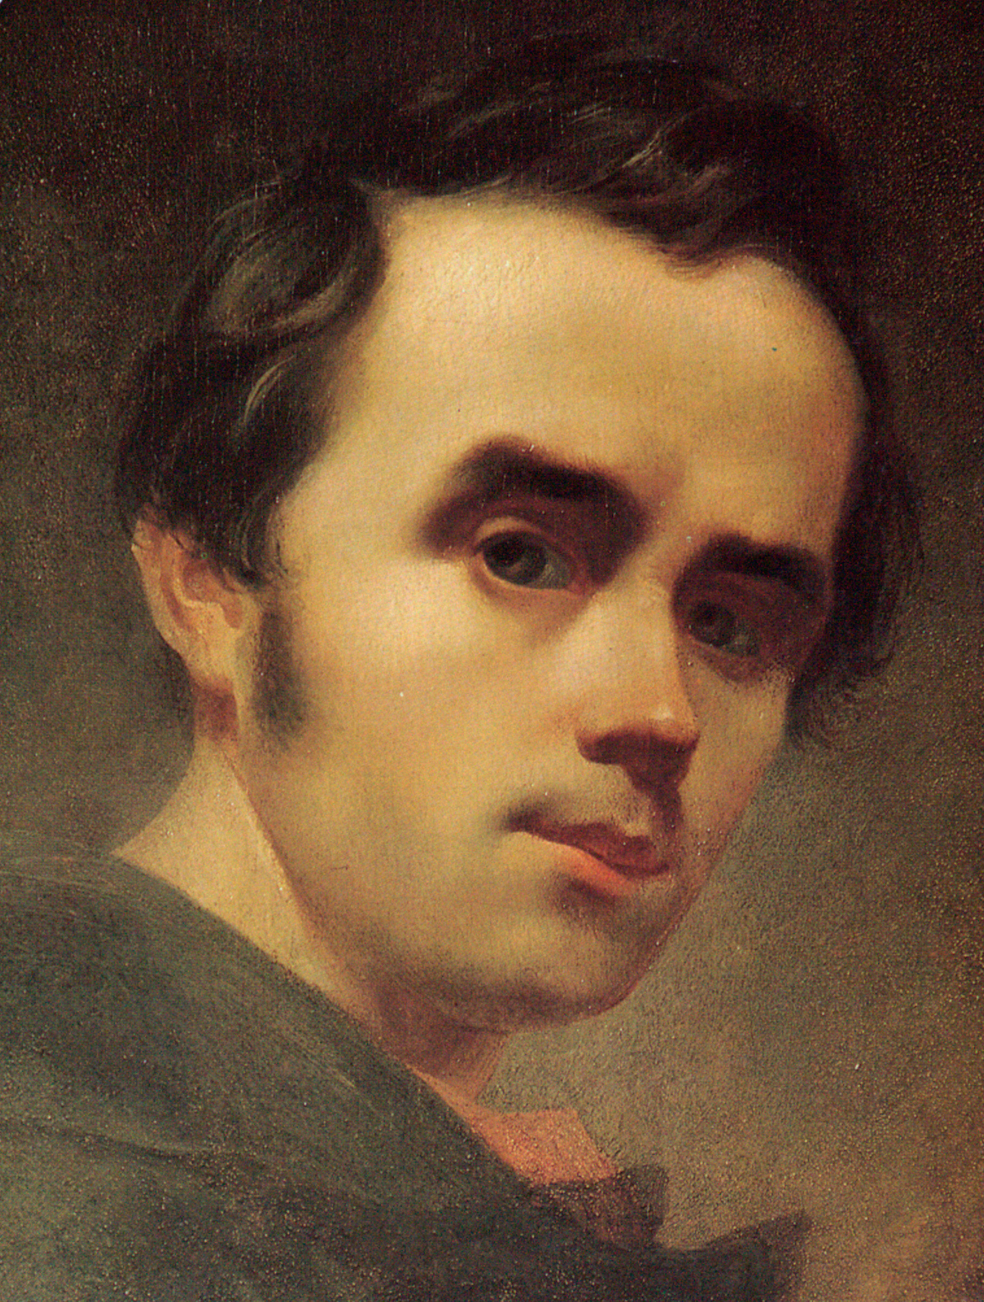
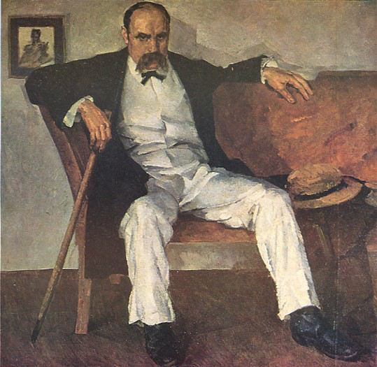
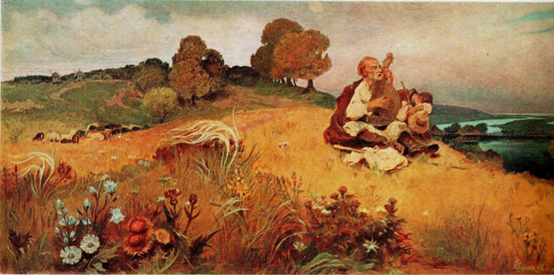
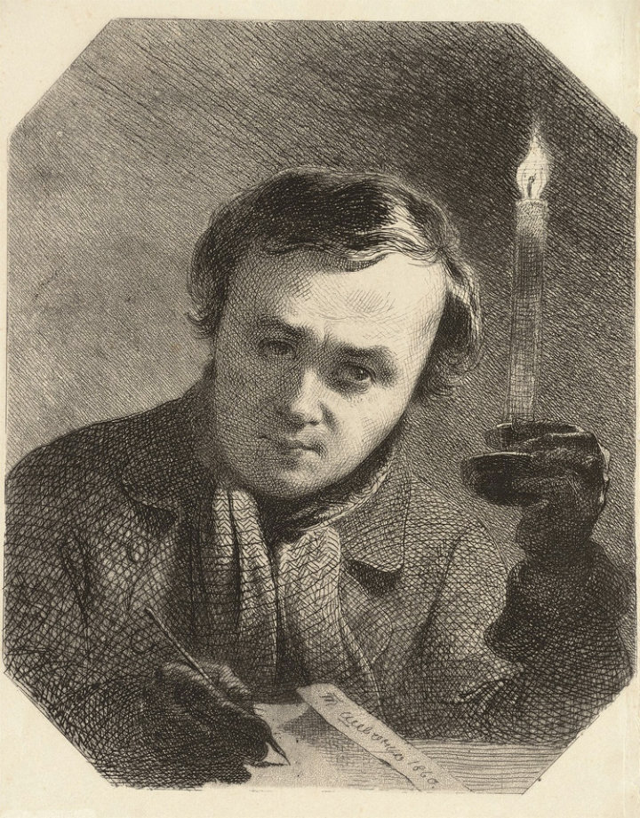
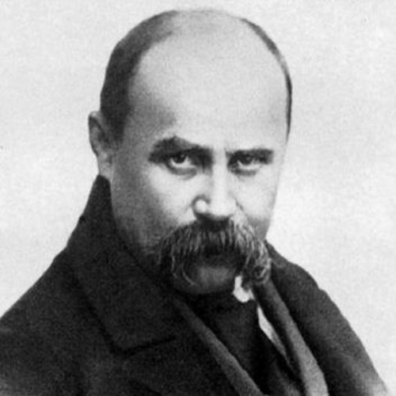
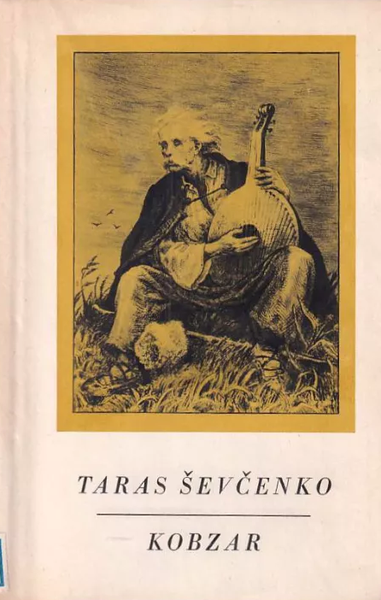
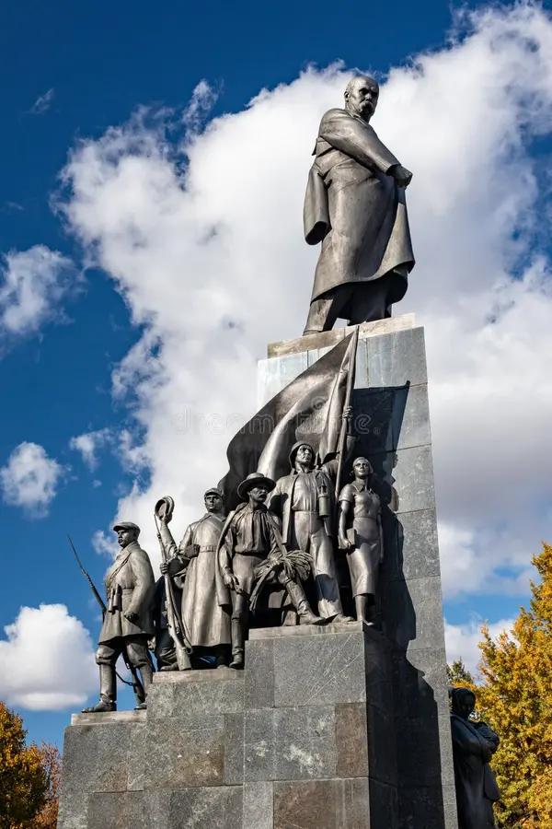
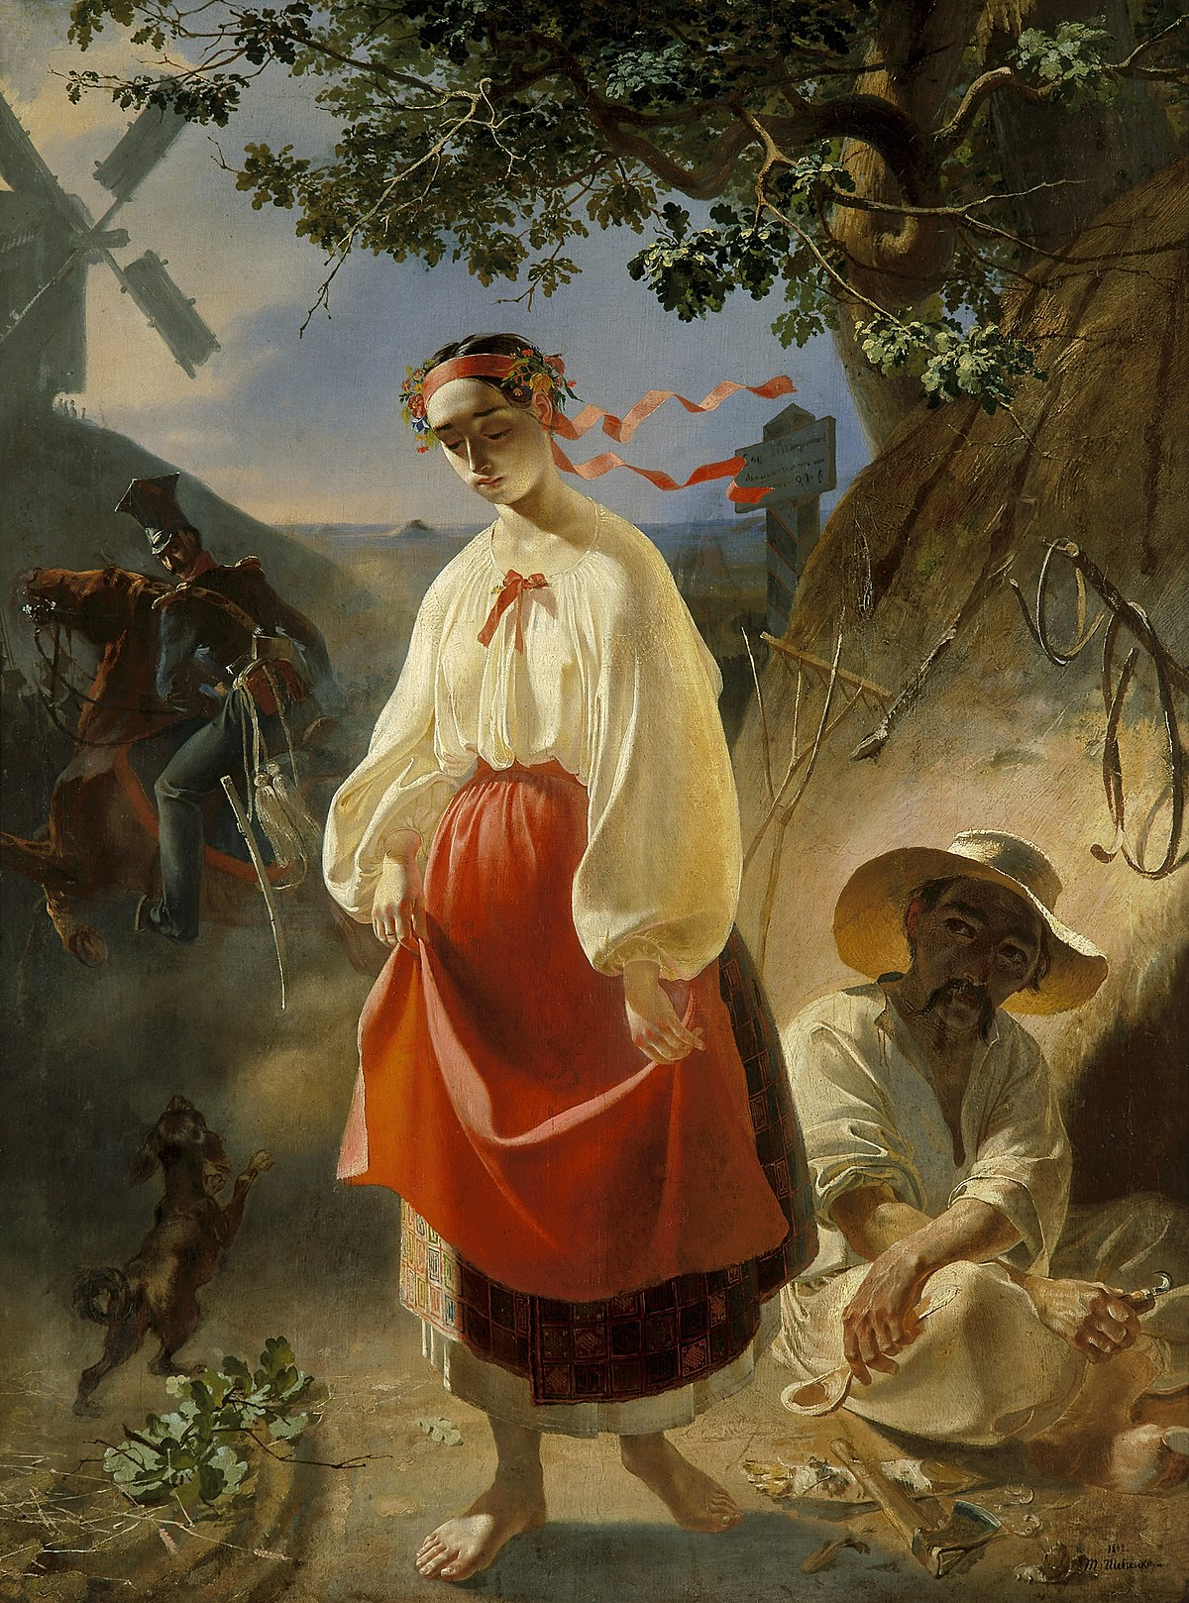
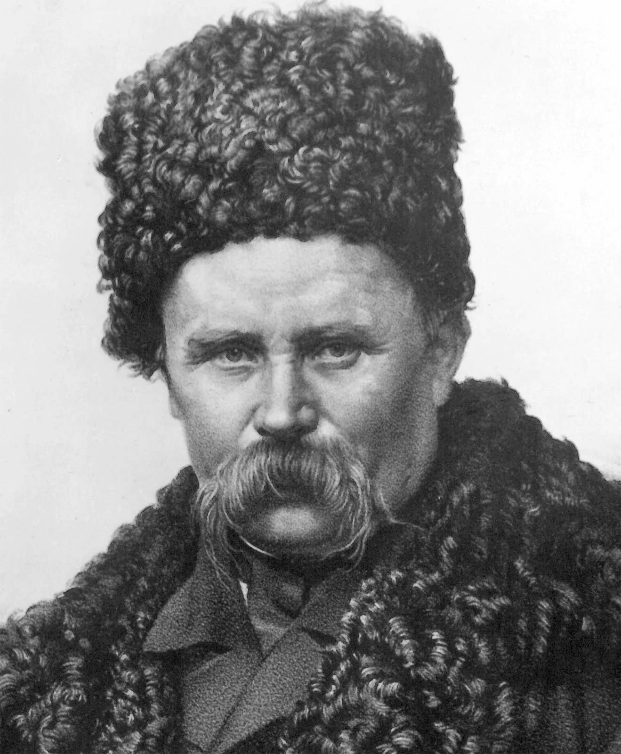
Тарас Григорович Шевченко
Klasická ukrajinská literatura A 2025

Slide 2
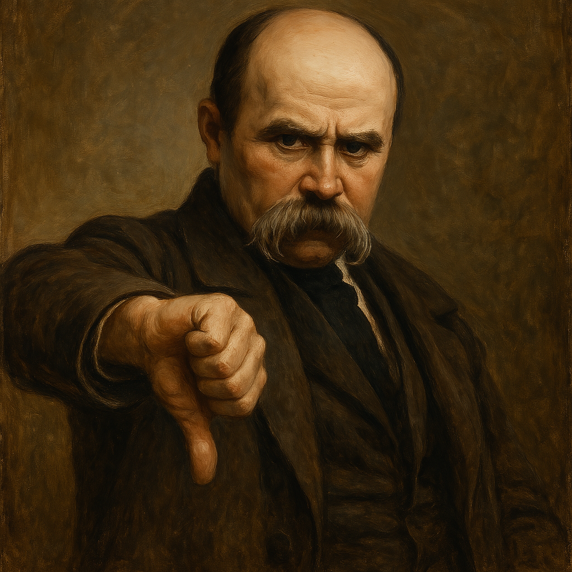
Co se nám na originálním dokumentu nelíbilo
Bára Ježková
v dokumentu je Ševčenko glorifikován
chybí vysvětlení, proč a čím byl pro Ukrajinu tak důležitý
“... Kobzar byl psán v mužickém nářečí…”
nedostatek podstatných informací
o dětství a dospívání
o přátelích a lidech, kteří v jeho životě hráli významnou roli, o Petrohradu
o Cyrilometodějské bratrstvu
o ženách v jeho životě
o jeho tvorbě - kromě Kobzara nezmíněno víceméně nic
o charakteristice jeho děl (ať už malířských, nebo psaných)
o vyhnanství
čas věnovaný nepodstatným věcem - pasáž o kobzarské škole

Slide 3
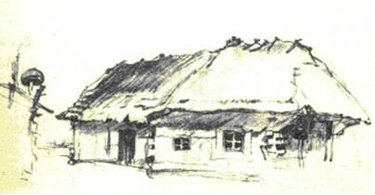
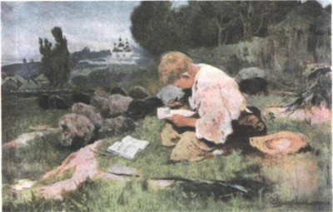
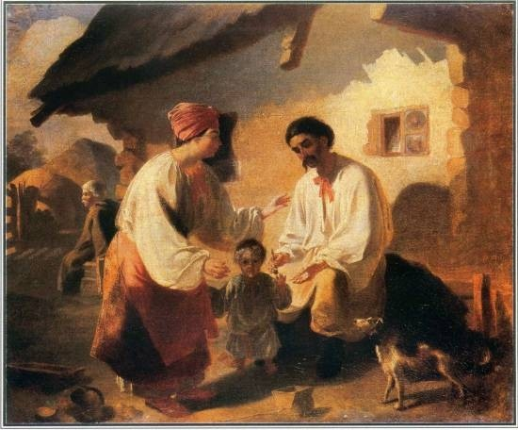
Dětství a první láska Kseniia Bobusky
-Taras Ševčenko se narodil 9. března roku 1814 ve vesnici Morynci, byl třetím dítětem.
- V roce 1816 se Ševčenkova rodina přestěhovala do vesnice Kyrylivka
- Rád chodil k dědovi, který mu vyprávěl různé příběhy o hajdamácích, Zalizňakovi...
- V osmi letech se Taras Ševčenko šel učit číst a psát k místnímu diakonovi
- Po smrti otce se Ševčenko vrátil do vesnice Morynci a vrátil se do školy, kde se mu nevedlo příliš dobře
- Mladý Ševčenko nevydržel urážky a utekl, začal hledat učitele malířství
- Ve stejné době Taras potkal svou první lásku Oksanu, dívku, která byla jeho přítelkyní a na kterou často s láskou vzpomínal, a to i ve svých dílech.

Slide 4
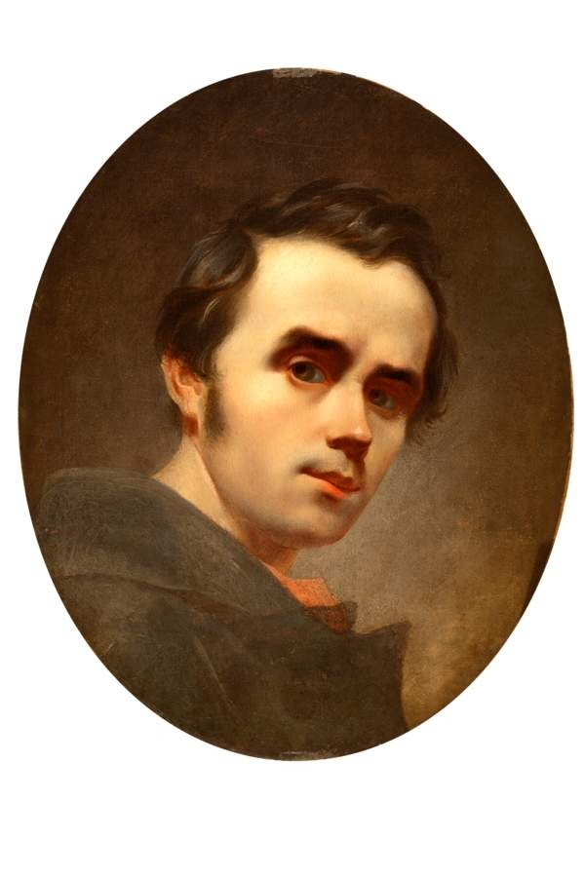
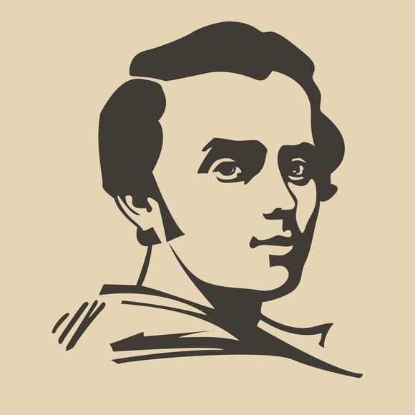
Zájem o vzdělání a církevní škola Kseniia Bobusky
-Tarase ke studiu inspiroval diakon, který ho naučil psát,
číst a později i kreslit.
-Taras Ševčenko studoval na církevní škole,
kde se učil posvátné texty, ale v této škole
bylo špatně chování k dětem. Ševčenko se měl ve škole
učit 2 roky.

Slide 5
Počátky umělecké kariéry Jana Kepková
-1828 umírá starý Engelhardt – jeho syn Pavel přebírá starost o nevolníky, a tedy i o Tarase Ševčenka
-Při jedné z cest do Varšavy přistihl Pavel Tarase, jak maluje portrét – rozpoznal jeho talent a dal ho do učení k polskému malíři F. K. Lampimu
-Po listopadovém povstání ale Pavel i s Tarasem opouští Varšavu a ocitají se v Petrohradě, kde se Taras dál věnuje malbě
-Zde si jeho talentu všiml ukrajinský umělec Ivan Sošenko, který byl jedním z formujících osobností Ševčenkova života – seznámil ho s dalšími umělci, jako byli například J. Hrebinka, A. Venecianov nebo K. Briullov
-Briullov projevil zájem, aby se Ševčenko mohl učit na akademii, k tomu bylo potřeba ho vykoupit z nevolnictví. Engelhardt si řekl o 2500 rublů, které Briullov získal za svůj obraz Vasilije Žukovského

Slide 6
Studium na akademii
- roku 1838 začíná Ševčenko studovat na akademii u Briullova - ten Ševčenka představuje dalším významným osobnostem z uměleckých kruhů
- Ševčenkova tvorba prochází zlomovým vývojem, za své malby dostává řadu ocenění – například za olejomalbu Žebrák, který dává chléb psovi
- Produkuje také knižní ilustrace například pro knihu N. Naděždina Síla vůle

Slide 7
Motivy v jeho malbách
Jeho umělecká tvorba byla ovlivněna romantismem
V rané fázi maloval hlavně portréty a historické či biblické scény
V pozdějším období se ústředními motivy stávají obyčejní lidé, venkovský život a obrazy s národním cítěním
V obrazech tematizovat bídu, nevolnictví, ale i folklorní motivy a legendy
V exilu se pak více věnuje malbám krajin a pustých stepí Kazachstánu

Slide 8
Kobzar. Problematika
– Hlavní literární dílo ukrajinského básníka Tarase Ševčenka.
– První vydání vyšlo v roce 1840.
– Velký důraz klade na svobodu, národní identitu a lásku k rodné zemi.
– Symbol boje Ukrajinců za svobodu, důstojnost a kulturní nezávislost.
Alina Shevtsova

Slide 9
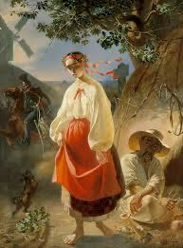
Poéma Kateřina jako zrcadlo ukrajinské společnosti 19. století
– Byla poprvé publikována v roce 1838.
– Kateřina se stává symbolem ukrajinské ženy.
– Dílo silně poukazuje na důsledky osobní i národní závislosti, nespravedlnost a tragédii lásky.
– Díky svému lidskému poselství a kráse jazyka zůstává dodnes jedním z nejdůležitějších děl ukrajinské literatury.
Alina Shevtsova

Slide 10
Cesta Ševčenka na Ukrajinu (setkání s p. Kulišem)
Kushniruk
Taras Ševčenko a Jevhen Hrebinka V květnu 1843 vyrazil Taras Ševčenko na cestu na Ukrajinu společně s Jevhenem Hrebin­kou. Byla to významná událost v jeho životě, protože to byl jeho první návrat na Ukrajinu. Měl příležitost pozorovat stav společnosti a současně vytvářet nová díla.
Setkání s Pantelejmonem Kulišem V Kyjevě se Ševčenko seznámil s Pantelejmonem Kulišem, který v té době vyučoval a působil jako spisovatel. Toto setkání se stalo základem pro jejich další spolupráci: společně sbírali ukrajinské lidové písně a diskutovali o historických otázkách. Kuliš byl klíčovou osobností ukrajinského kulturního a politického života a inspiroval Ševčenka k novým tvůrčím nápadům.
Nevolnictví a sedláci Během svých cest po Ukrajině Ševčenko pozoroval těžký osud nevolníků. Navštívil Kyrylivku, Mojsivku, Jahotyn a Lubny, kde se setkával jak s místními šlechtici, tak s poddanými. Jeho dojmy se později odrazily v malbách, jako jsou „Sedlácká rodina“ a „Vdovina chalupa na Ukrajině“, které zachycují otřesné životní podmínky sedláků.
Panství O. Afanasjeva-Čužbynského Na panství Afanasjeva-Čužbynského Ševčenko sledoval život poddaných a všiml si, jak se šlechtici snaží skrýt skutečný stav nevolnictví. Jednou byl hluboce zasažen, když pán přede všemi rozkázal služebnému ujít třicet verst pěšky – demonstrace absolutní moci, jež u Ševčenka vyvolala silné pobouření.

Slide 11
Cesta Ševčenka na Ukrajinu (setkání s Rěpinovou)
Kushniruk
Varvara Rěpinova byla významnou postavou v životě Tarase Ševčenka během jeho pobytu v Jahotynu. Byla o šest let starší než on a chovala k němu hluboké city, o nichž se otevřeně zmiňovala ve svých dopisech. Její vztah k básníkovi byl citový a něžný, avšak Ševčenko ji vnímal spíše jako sestru a její lásku neopětoval.
V Jahotynu Ševčenko vytvořil několik portrétů členů rodiny Rěpinových, včetně samotné Varvary, jejího otce Mykoly Rěpina a dětí. Tato rodina mu byla blízká nejen citově, ale i ideově — Rěpinovi zastávali liberální názory, podporovali myšlenky svobody a nezávislosti a byli blízcí děkabristům. Jejich sídlo v Jahotynu bylo místem, kde panoval duch svobodomyslnosti.
Právě tyto myšlenky měly na Ševčenka silný vliv. Pod dojmem setkání s rodinou Rěpinových a kontrastů, které pozoroval v životě ukrajinských statkářů a rolníků, začal básník aktivněji formulovat své politické přesvědčení. Tato zkušenost ho inspirovala k napsání básní, jako jsou „Rozrytá mohyla“, „Čyhyryne, Čyhyryne“ a „Kacíř“.

Slide 12
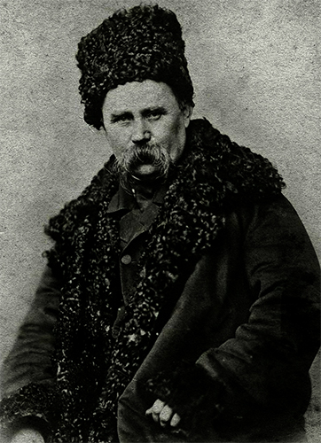
Nemoc a závěť
Ševčenko, který pracoval pro Archeologickou komisi, musel neustále cestovat po vesnicích a městech, kreslit starobylé kostely, kláštery a neobvyklé stavby.
Listopad roku 1845 byl deštivý a mrazivý. Ráno básník odjel z vesnice Vjunyšče do Andrušivky a cestou promokl až na kůži. Celý den měl zimnici a navečer se nemocný vrátil do Vjunyšče. Musel zůstat v cizím domě statkáře a děkabristy S. N. Samojlova.
O nemoci básníka se dozvěděl jeho přítel, perejaslavský lékař Andrij Kozačkovskyj, a okamžitě Tarase Hryhorovyče převezl z Vjunyšče k sobě do Perejaslavu. U nemocného se rozvinul oboustranný zápal plic. V té době se z této nemoci mohl uzdravit jen málokdo. To věděl i lékař, i básník. Po 20. prosinci se pacientovi přitížilo a jeho stav byl téměř beznadějný.
Kokiš Kristina

Slide 13
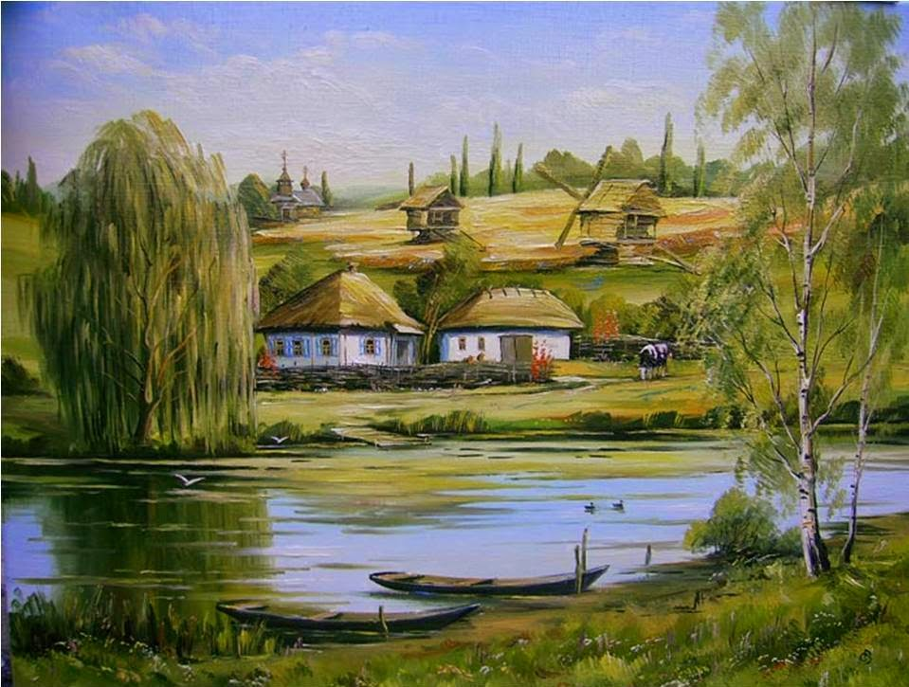
Nemoc a závěť
Tentokrát byla nemoc – pneumonie – natolik vážná, že Taras Ševčenko přemýšlel o svých posledních dnech. Všechno, co se nashromáždilo v jeho srdci, se vylilo do básně „Závěť“ – poslání svému národu. Právě v takové chvíli Ševčenko velmi silně zatoužil říci svému lidu, Ukrajině, svým přátelům upřímné a vroucí slovo – a na papíru se objevily verše: „Až umřu, pohřběte mě…“
Báseň byla napsána o Vánocích – 25. prosince 1845. Ševčenko tehdy netušil, že se jeho báseň stane velmi populární písní, národní hymnou, bojovým výkřikem k odporu nejen v jeho zemi, ale i daleko za jejími hranicemi. Nemyslel na slávu, pocty, ani na možný trest za své odvážné myšlenky. Chtěl jen – možná naposledy – říct lidu to, co cítil a co si myslel. To byla jeho závěť.
Naštěstí silný organismus nemoc překonal a už za dva týdny se básník vydal na Černihovsko s týmž úkolem Archeologické komise.
Kokiš Kristina

Slide 14
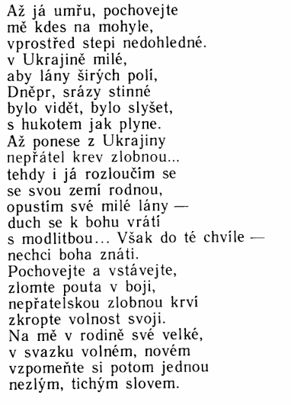
Як умру, то поховайте
Мене на могилі,
Серед степу широкого,
На Вкраїні милій,
Щоб лани широкополі,
І Дніпро, і кручі
Було видно, було чути,
Як реве ревучий.
Як понесе з України
У синєє море
Кров ворожу... отоді я
І лани і гори —
Все покину і полину
До самого бога
Молитися... А до того —
Я не знаю бога.
Поховайте та вставайте.
Кайдани порвіте
І вражою злою кров'ю
Волю окропіте.
І мене в сім'ї великій,
В сім'ї вольній, новій
Не забудьте пом'янути
Незлим тихим словом.

Slide 15
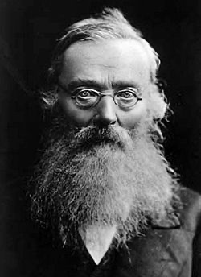
Návrat do Kyjeva z Petrohradu v roce 1846
Daria Ushkalo
V roce 1846 byl oficiálně vyslán Archeologickou komisí do Kyjeva a později i po Ukrajině, aby sbíral lidové písně a kreslil historické památky.
Po příjezdu do Kyjeva se Ševčenko setkal s historikem Mykolou Kostomarovem a dalšími vzdělanci, kteří sdíleli myšlenky slovanské vzájemnosti, národní rovnoprávnosti a nutnosti sociálních reforem.
V prostředí intelektuálů (Kostomarov, Hulak, Bilozerskyj) se stal členem tajného politického spolku Cyrilo-metodějské bratrstvo (prosinec 1845–březen 1847).

Slide 16
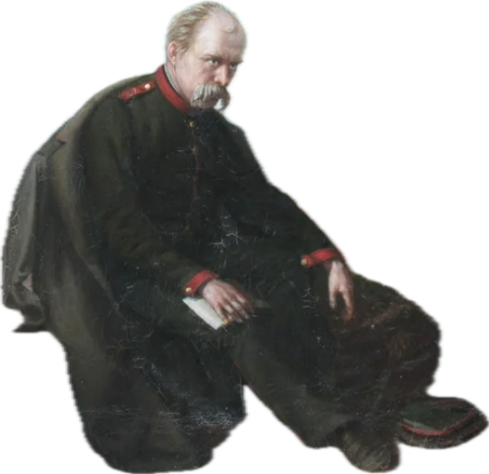
Jeho poezie se stala nástrojem odporu – otevřeně kritizoval carský režim, nevolnictví i národní útlak. Tím silně ovlivnil směřování bratrstva a inspiroval další členy. Zastával myšlenku slovanské spolupráce, ale stavěl se proti nadvládě Ruska nad ostatními národy.
Právě kvůli těmto postojům byl v roce 1847 zatčen. V jeho rukopisech byly nalezeny básně s ostrou kritikou cara i carevny – například báseň Сон, ve které zesměšňuje carský dvůr.
Byl deportován na východ do Orenburgu a následně zařazen do vojenské služby v pevnosti Orsk nedaleko řeky Ural. Později byl přemístěn do Novopetrovského pevnostního stanoviště u Kaspického moře, což ho na mnoho let zcela odloučilo od Ukrajiny a domácího kulturního prostředí. Byl potrestán zvlášť přísně – s výslovným zákazem psát a kreslit.

Slide 17
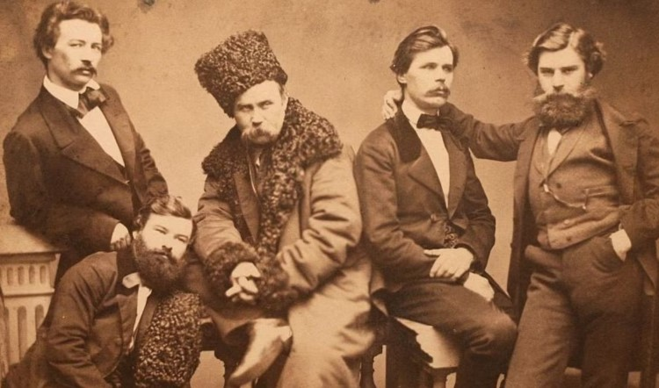
Cyrilo-metodějské bratrstvo
V roce 1846 se Taras Ševčenko přidal k Cyrilometodějskému bratrstvu
Členové bratrstva chtěli zrušit nevolnictví, bojovali za rovnost, spravedlnost a svobodu slovanských národů
Ševčenko přinesl do skupiny radikální myšlenky – v jeho básních ostře kritizoval carský režim, nevolnictví a útlak Ukrajinců.
Nejznámější básně v době bratrstva: „Son“ („Sen“) , Kavkaz“, I mertvym, i živym…“ (I mrtvým, i živým, i nenarozeným...)
Ruská vláda bratrstvo odhalila, jeho členy zatkla – včetně Ševčenka, protože jeho básně byly považovány za nebezpečné
Yurii Skvortsov

Slide 18
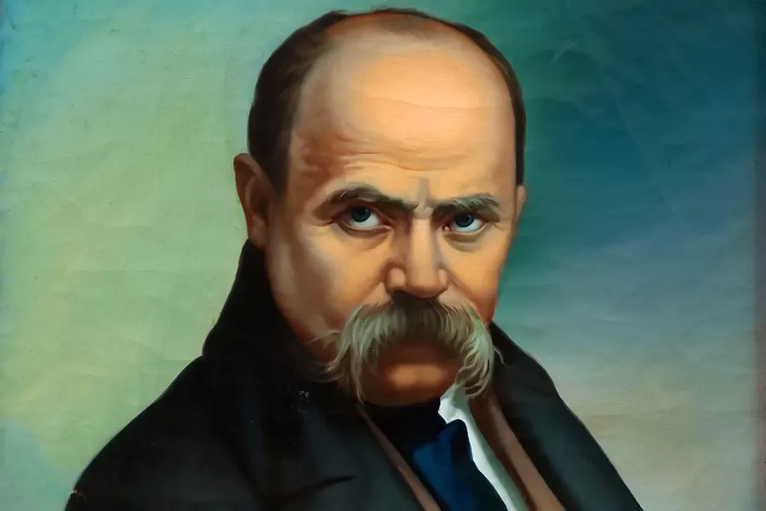
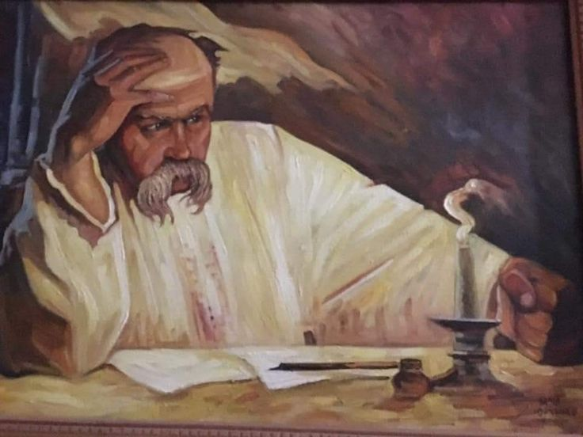
1847 – Vyhnanství a tvorba navzdory zákazu
Yurii Skvortsov
V roce 1847 byl Ševčenko zatčen a poslán do vojenského vyhnanství v pevnosti Orsk
Car Mikuláš I. nařídil osobně trest: 10 let vojenské služby bez možnosti psát nebo kreslit
Přes zákaz tajně psal básně a kreslil. Ukrajinský jazyk pro něj zůstal formou odporu.
Psal v noci, schovával zápisky v botě nebo pod polštářem

Slide 19
Období po skončení vyhnanství Lucie Pelíšková
roku 1859 bylo Ševčenkovi dovoleno vrátit se do své rodné země
plánoval si pořídit pozemek a postavit dům, kde by mohl nadále žít
plán se nezdařil - byl zatčen za výtržnictví, a tak se vrací do Petrohradu
zde se zasloužil o vytvoření školní učebnice ukrajinského jazyka (Slabikář)

Slide 20
Konec života
Vira Bylitska
Příčiny smrti
Hrůzné podmínky vyhnanství a vojenské služby – během nich onemocněl nemocí srdce a jater, což vedlo k revmatismu, kurdějím a malárii.
Smutek, nedostatek prostředků, osamělost, stesk po domovu a strach před novými represemi.
V těsných prostorách Akademie umění chyběl vzduch, navíc byl otráven kyselinami (používanými při rytinách)
Od podzimu 1860 se jeho zdravotní stav zhoršoval.
Až do posledních dnů pokračoval v práci.
V noci z 24. na 25. února prodělal mimořádně silný záchvat dušnosti, trpěl nesnesitelnou bolestí na hrudi.
Ráno 25. února přišel k Ševčenkovi M. Lazarevskyj a našel ho v obrovském utrpení.
Zemřel v pět hodin ráno 26. února 1861 následkem srdečního selhání.
Před smrtí si básník tužkou na leptu autoportrétu z roku 1860 zapsal svou poslední báseň „Či ne pokynut’ nam, neboho“
Ukrajinský literární vědec Pavlo Zajcev ji nazval „nepřekonatelným poetickým dokumentem zápasu nesmrtelné duše s porušeným tělem tváří v tvář fyzické smrti“.

Slide 21
Vira Bylitska
Чи не покинуть нам, небого,
Моя сусідонько убога,
Вірші нікчемні віршувать,
Та заходиться риштувать
Вози в далекую дорогу,
На той світ, друже мій, до Бога,
Почимчикуєм спочивать.
Втомилися і підтоптались,
І розуму таки набрались,
То й буде з нас! Ходімо спать,
Ходімо в хату спочивать...
Весела хата, щоб ти знала!..
Ой не йдімо, не ходімо,
Рано, друже, рано —
Походимо, посидимо —
На сей світ поглянем...
Поглянемо, моя доле...
Бач, який широкий,
Та високий, та веселий,
Ясний та глибокий...
Походимо ж, моя зоре...
Зійдемо на гору,
Спочинемо, а тим часом
Твої сестри-зорі
Безвічнії попід небом
Попливуть, засяють.
Підождемо ж, моя сестро,
Дружино святая!
Та нескверними устами
Помолимось Богу,
Та й рушимо тихесенько
В далеку дорогу —
Над Летою бездонною
Та каламутною.
Благослови мене, друже,
Славою святою.
А поки те, та се, та оне...
Ходімо просто-навпростець
До Ескулапа на ралець —
Чи не одурить він Харона
І Парку-пряху?.. І тойді,
Поки б химерив мудрий дід,
Творили б, лежа, епопею,
Парили б скрізь понад землею,
Та все б гекзаметри плели,
Та на горище б однесли
Мишам на снідання. А потім
Співали б прозу, та по нотах,
А не як-небудь... Друже мій,
О мій сопутниче святий!
Поки огонь не захолонув,
Ходімо лучче до Харона —
Через Лету бездонную
Та каламутную
Перепливем, перенесем
І славу святую —
Молодую безвічную.
Або цур їй, друже,
І без неї обійдуся —
Та як буду здужать,
То над самим Флегетоном
Або над Стіксом, у раю,
Неначе над Дніпром широким,
В гаю — предвічному гаю,
Поставлю хаточку, садочок
Кругом хатини насажу,
Прилинеш ти у холодочок,
Тебе, мов кралю, посажу.
Дніпро, Україну згадаєм,
Веселі селища в гаях,
Могили-гори на степах —
І веселенько заспіваєм...

Slide 22
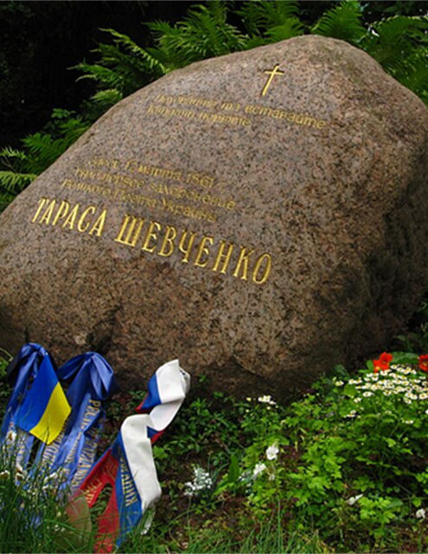
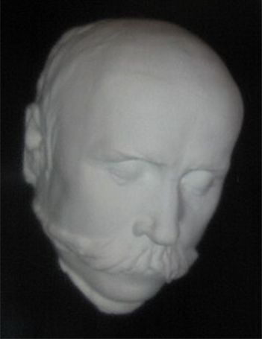
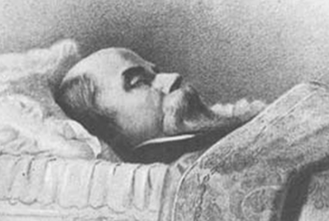
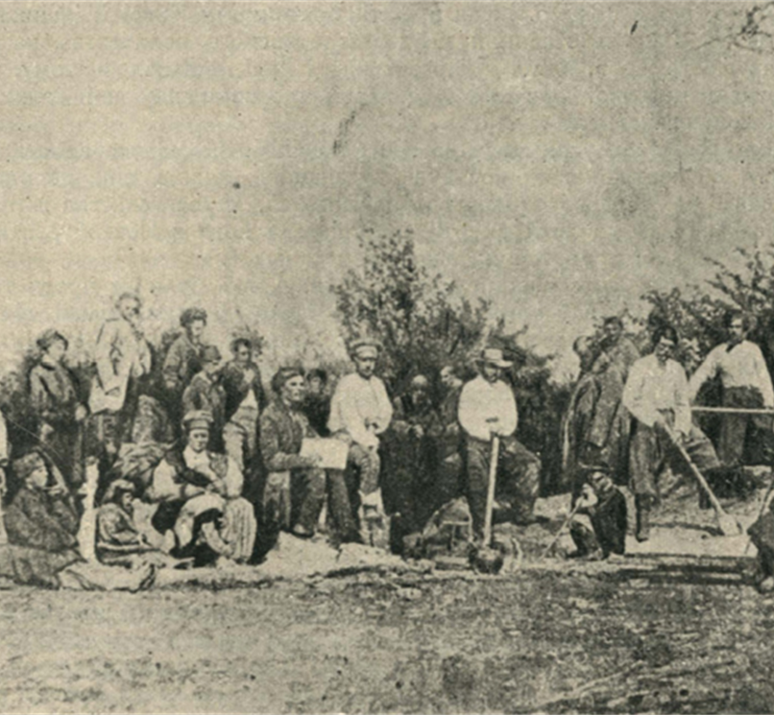
Pohřeb
Vira Bylitska
Po dobu 58 dní byly Ševčenkovy ostatky v Petrohradě.
Na žádost Mychajla Lazarevského a s příslušným povolením byl v dubnu téhož roku převezen na Ukrajinu a znovu pohřben:
Ø 8. května 1861 byla rakev převezena přes celý Petrohrad k Mykolajivskému nádraží a po železnici k Moskvě.
Ø Cesta vedla přes Serpuchov, Tulu, Orel, Kromy, Dmitrovsk, Sevsk, Hluchov, Krolevec, Baturyn, Nižyn, Nosivku, Bobrovycji a Brovary až do Kyjeva
Ø Jeho snem bylo tiché místo a klid v Kaněvě.
Ø 20. května 1861 na parníku Kremenčuk
převezen z Kyjeva do Kaněva
Ø dva dny v katedrále Nanebevzetí Panny
Marie (Dormition Cathedral)
Ø 22. května, po bohoslužbě, byl převezen na Černeču horu.

